Slide 1
化地瑪聖母女子學校 2021-2022學年 周年計劃
Cecilia lao 2021-11-6

Slide 2
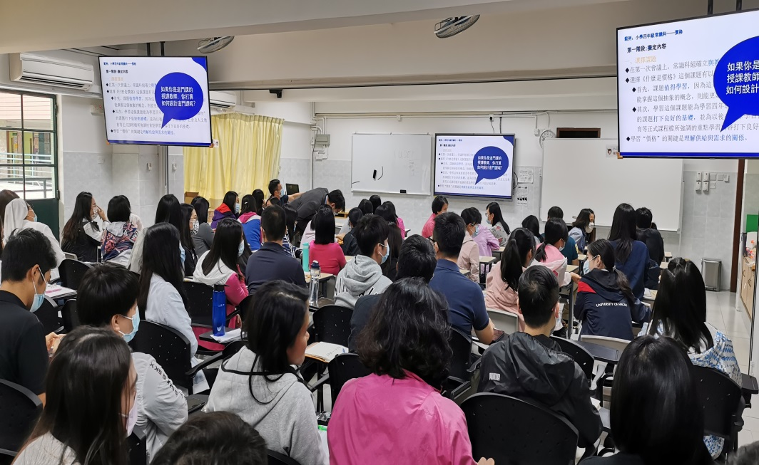
關注事項(一)
提升學與教的效能，加強教師對電子化教學的技巧。提升學生的學習動機，培養學生自主學習的能力。
自主學習
學生為中心
跨學科研習

Slide 3
關注事項(二)
理念、不可觸摸、
不明確成分
著重培育學生自主、自發、自律的生活紀律，建立正確的價值觀和態度，提昇同學的形象和內涵。
發揮校友會的功能，凝聚提升校友的歸屬感，構建展示校友才華的平台，讓校友成為在讀學妹的楷模。
價值觀
書面口述
辦學宗旨、課程設計、傳統、刊物
信念
態度
器物象徵
掛牆訓言、碑記、制服徽章、校色建築物
行為
行為象徵
儀式、禮節、規章、制度
明確、可觸摸、
外顯的成分

Slide 4
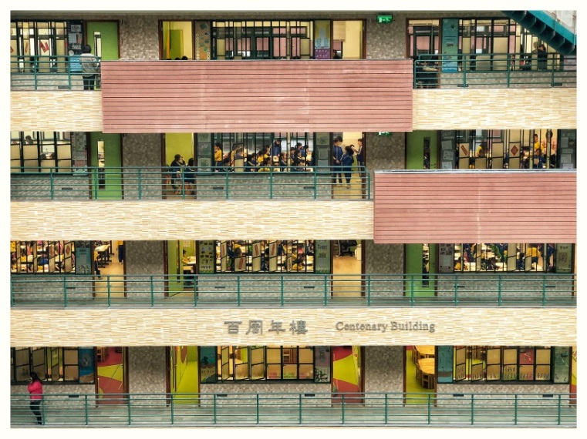
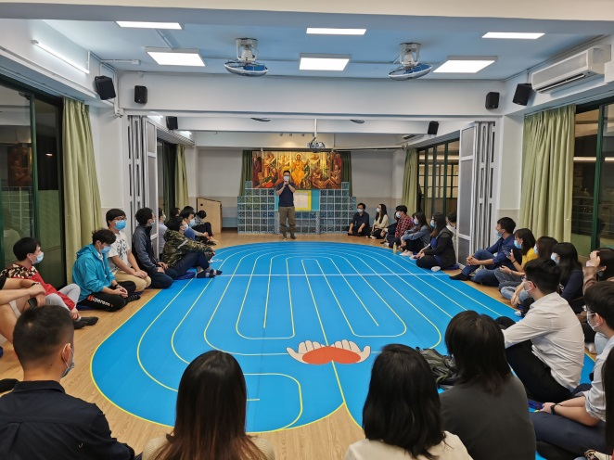
關注事項(三)
優化學校資訊科技: 軟件Software
硬件Hardware
心件heartware
“聰明的腦袋和溫暖的心”

Slide 5
教師的感懷與互勉
雨和雪從天降下，不再返回原處，只有灌溉田地，使之生長萌芽，償還播種者種子，供給吃飯者食糧。
（依撒意亞 55:10）
多謝聆聽 彼此勉勵,感恩!

